Slide 1
ОШИБКИ И ОСЛОЖНЕНИЯ СЛР (ДОП. МАТЕРИАЛ)

Slide 2
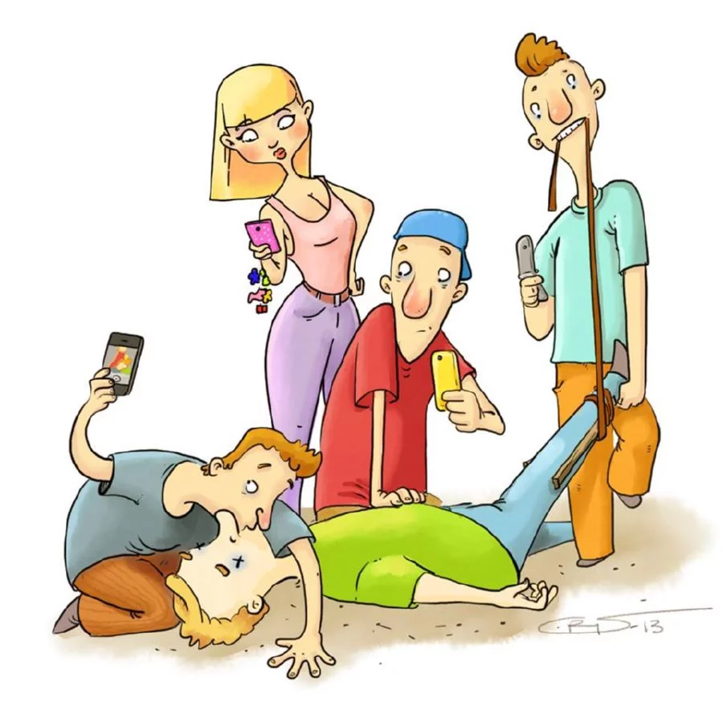
ОШИБКИ И ОСЛОЖНЕНИЯ ПРИ СЛР
Доп. материал · исключено из Прил. № 2 с 01.09.2026 (ПП РФ № 805)
С 01.09.2026 отдельный пункт программы исключён (Прил. № 2, № 805). Ниже — по пособию Минздрава.
Основные ошибки:
• нарушение последовательности мероприятий СЛР;
• неправильная техника давления на грудину (точка, глубина, частота, неполное расправление);
• неправильная техника искусственного дыхания;
• неправильное соотношение надавливаний и вдохов (нужно 30 : 2);
• частота надавливаний < 100 или > 120 в минуту;
• паузы между циклами надавливаний более 10 секунд.
Частое осложнение — перелом рёбер (неверная точка, избыточная сила, хрупкость костей).

Slide 3
ПРЕКРАЩЕНИЕ СЛР (ПО ПОСОБИЮ)

Slide 4

КОГДА ПРЕКРАТИТЬ / НЕ НАЧИНАТЬ СЛР
Доп. материал · исключено из Прил. № 2 с 01.09.2026 (ПП РФ № 805)
Продолжать до прибытия СМП/спецслужб и их распоряжения о прекращении;
до появления явных признаков жизни (дыхание, кашель, движения);
можно прекратить при угрозе для оказывающего помощь.
При усталости — привлечь помощника (рекомендуется смена около каждых 2 минут).
Можно не начинать: явные признаки нежизнеспособности (разложение, травма, несовместимая с жизнью) или исход длительного неизлечимого заболевания в терминальной стадии.

Slide 5
ЕСЛИ ПОЯВИЛИСЬ ПРИЗНАКИ ЖИЗНИ

Slide 6
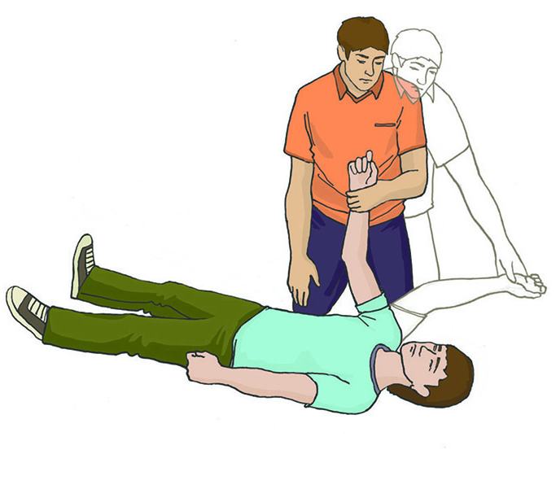
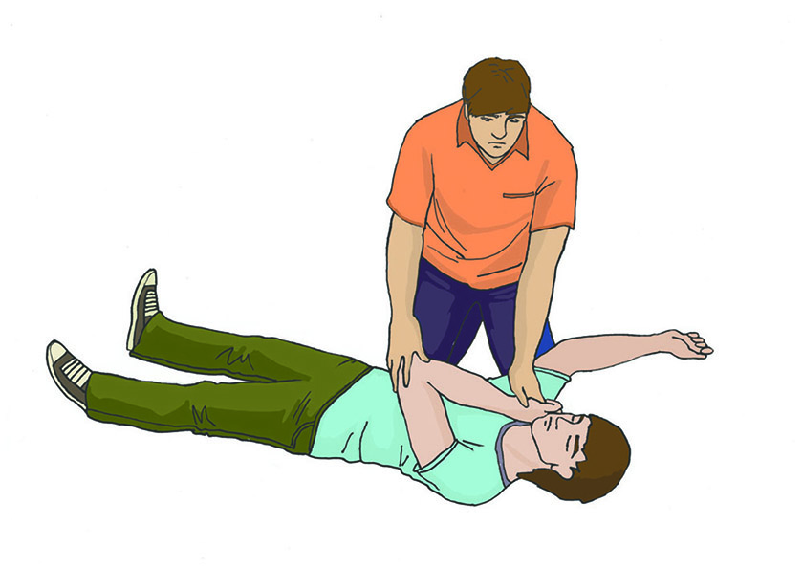
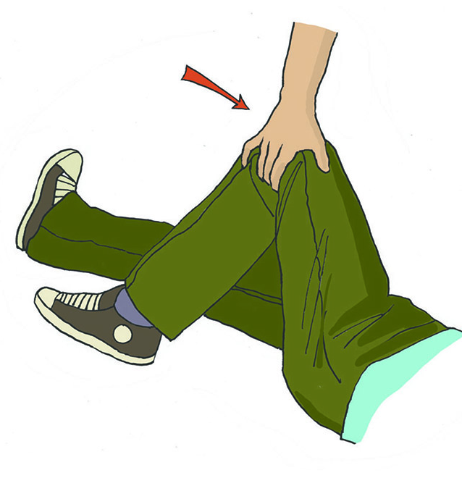
ПОДДЕРЖАНИЕ ПРОХОДИМОСТИ ПОСЛЕ СЛР
Связь с п. 3.2 · устойчивое боковое положение (пособие)
Шаг 1. Ближняя рука под 90°
Шаг 2. Дальняя рука к щеке
Шаг 3. Поворот набок

Slide 7
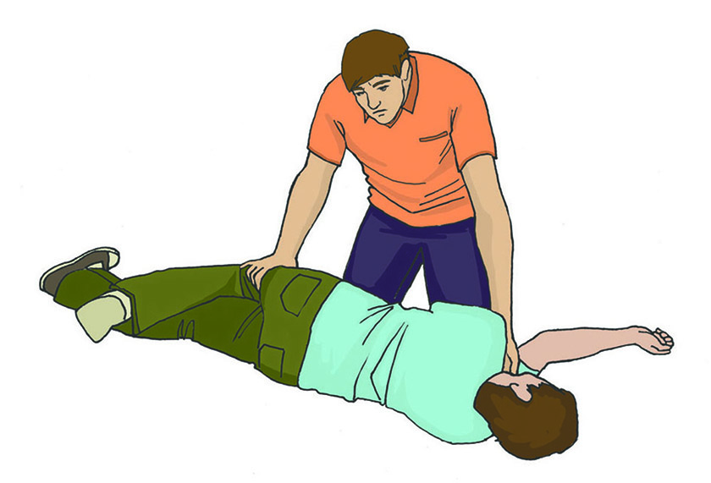
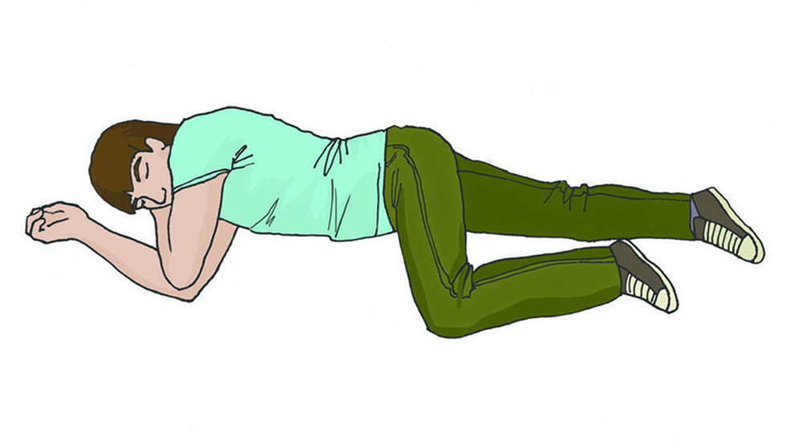
ПОДДЕРЖАНИЕ ПРОХОДИМОСТИ ПОСЛЕ СЛР
Связь с п. 3.2 · устойчивое боковое положение (пособие)
Шаг 4. Нога к животу, проверить дыхание
Шаг 5. Наблюдение; каждые 30 мин — другой бок

Slide 8
БЛАГОДАРИМ ЗА ВНИМАНИЕ
Notes:
«-»
Благодарим за внимание
«-»

